Slide 1

Business Template
20154865 경영학과 피도리

Slide 2
Contents
01
첫번째 목차를 적어주면 좋을거야 아마도 헤헤
02
요기에다가도 역시 목차를 적어주는거 잊지마
03
갑자기 막 배고프니까 치킨 시켜야 대는데
04
아 뉴질랜드에는 야식 배달 서비스 없나 진짜

Slide 3

01.소제목을 적어주면 될거야 아마
소제목에 대한 멘트를 적어주면 딱 좋을듯한 느낌적인 느낌
[그래프 제목을 적어주세요]
…
1월
2월
3월
4월
5월
6월
7월
10월
11월
12월
1월
2월
3월
4월
2018년도의 그래프를 봤을때는 아마도 조만간에 바다에 뛰어들지 않을까 싶은데 어떤 생각이 드는지 난 잘 모르겠지만 그래도 잘 해보세요
세상에나 멘트를 좀 길게 써야 하는데 회사 피피티 보면 멘트가 굉장히 길고 많던데 뭐라고 써야 잘 썼다고 소문이 날지 난몰라 난몰라

Slide 4
02.소제목을 적어주면 될거야 아마
소제목에 대한 멘트를 적어주면 딱 좋을듯한 느낌적인 느낌
1
피피티 외주작업에 미쳐가고 있는 피도리의 노력이 가상하다
2
이제 그만 받고 싶다 하지만 나에겐 돈이 없다 젠장슨 어떡하지
100
[단위 :천]
최고
찍음
80
60
40
20
2011
2012
2013
2014
2015
2016

Slide 5


03.소제목을 적어주면 될거야 아마
소제목에 대한 멘트를 적어주면 딱 좋을듯한 느낌적인 느낌
피도리마냥 모태솔로
Vs
피순이마냥 결혼생활
겁나 높음
자유도
그냥 감옥
해탈해서 부처됨
스트레스
매일이 지옥임
누가 말좀 걸어줘
외로움
말좀 그만 걸어

Slide 6
04.소제목을 적어주면 될거야 아마
소제목에 대한 멘트를 적어주면 딱 좋을듯한 느낌적인 느낌
Question
Question
Question
그래프 제목
적어주면 굿
그래프 제목
적어주면 굿
그래프 제목
적어주면 굿
72%
41%
53%
[출처: 피도리의 측두엽]
[출처: 피도리의 전두엽]
[출처: 피도리의 뇌]

Slide 7
05.소제목을 적어주면 될거야 아마
소제목에 대한 멘트를 적어주면 딱 좋을듯한 느낌적인 느낌
1
2
3
4
자료 하나
자료 두울
자료 세엣
자료 네엣
편의성
편의성
편의성
편의성
실용성
실용성
실용성
실용성
디자인
디자인
디자인
디자인

Slide 8
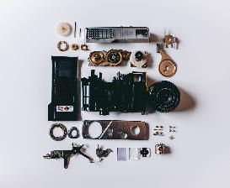
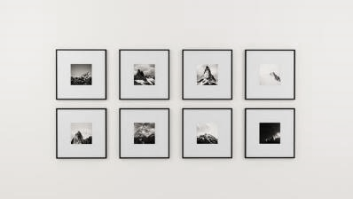
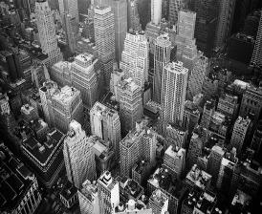
06.소제목을 적어주면 될거야 아마
소제목에 대한 멘트를 적어주면 딱 좋을듯한 느낌적인 느낌
사진 제목
적어 주세요
여기에다가
2018년도의 그래프를 봤을때는
조만간에 바다에 뛰어들지 않을까
조심스럽게 예상해보는 부분이죠
2018년도의 그래프를 봤을때는 아마도 조만간에 바다에
뛰어들지 않을까 싶은데 어떤 생각이 드는지 아 갑자기
배아픈데 배도 고프고 야식 먹어야 하나 고민되네
2018년도의 그래프를 봤을때는
조만간에 바다에 뛰어들지 않을까
조심스럽게 예상해보는 부분이죠

Slide 9
감
사
합
니
다

